Slide 1
분석 데이터 전처리
평 가 작 업 지 시 서
[2001010510_21v4]
📌 제출 방법 : 학사시스템 능력 평가 게시판 및 GitHub Repository → 본인 Branch Push
태두혁
이름 :
2026-07-28
수행날짜 :
TaeDoohyeok
Branch 이름 (영문) :
📂 업로드 파일 10_분석데이터전처리_이름.pptx, README.md, ipynb파일, prj_data_cleaned.csv
🔗 Repository https://github.com/seokssaem/bigdata-2026.git

Slide 2
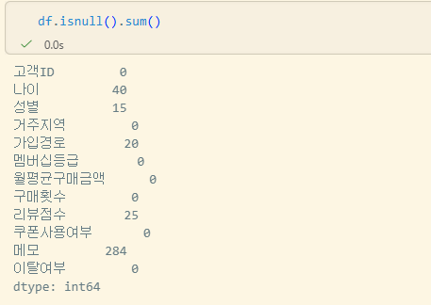
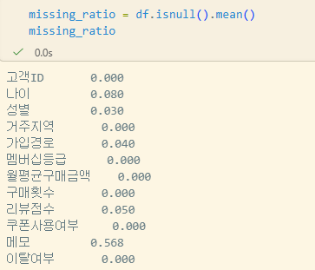
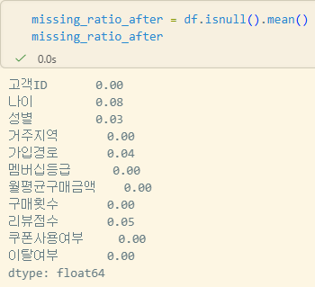
전처리 전 prj_data.csv에 있는 결측치 개수
결측치 비율 확인
결측치 비율 50% 삭제 (메모)

Slide 3
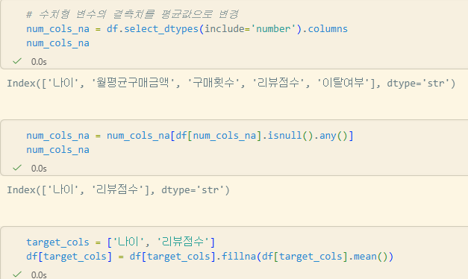
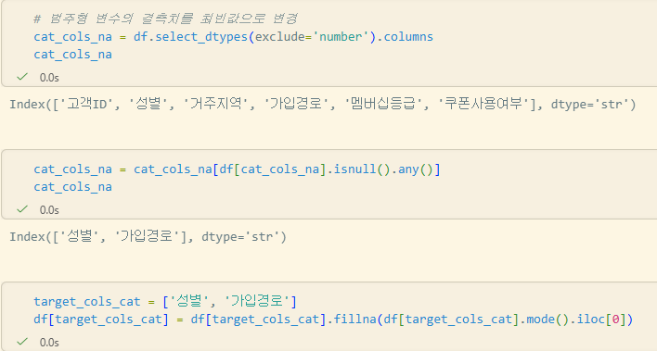
수치형 변수 중 결측치가 있는
나이와 리뷰점수의 결측치를 평균값으로 변경
범주형 변수 중 결측치가 있는
성별과 가입경로의 결측치를 최빈값으로 변경

Slide 4
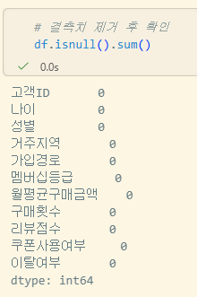
결측치 제거 & 변경 후 결측치 확인

Slide 5
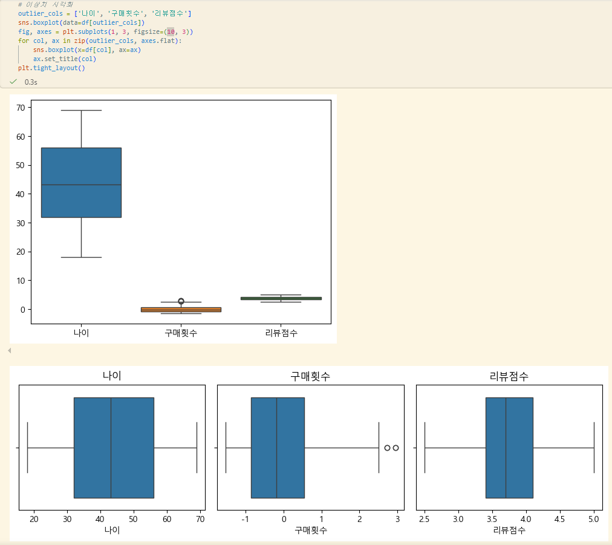
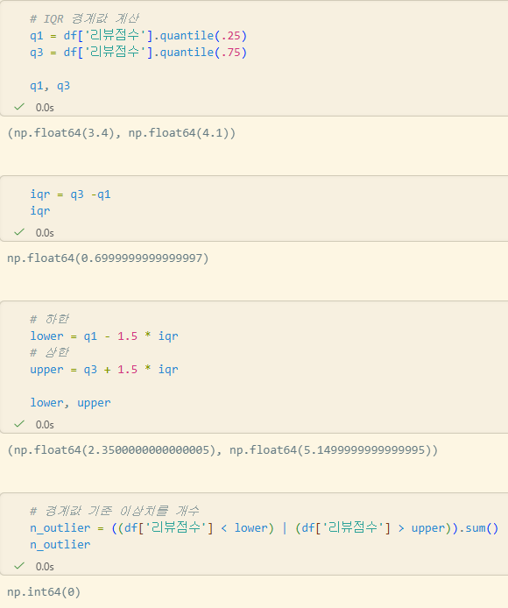
리뷰점수의 boxplot 이상치 시각화
리뷰점수의 IQR 경계값 계산 및 이상치 개수 확인

Slide 6
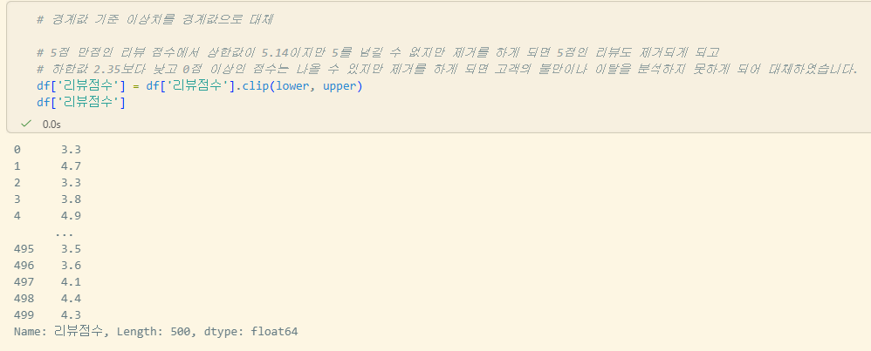
IQR로 계산한 하한/상한 값으로 리뷰점수의 이상치를 경계값으로 대체

Slide 7
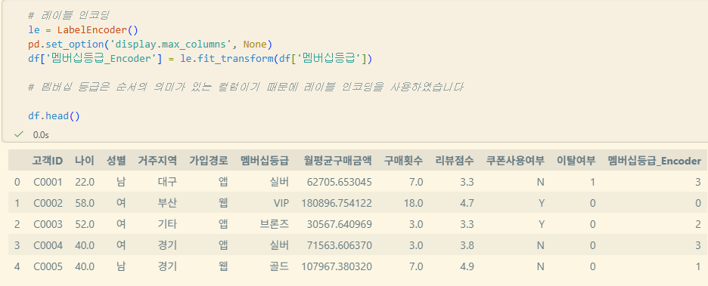
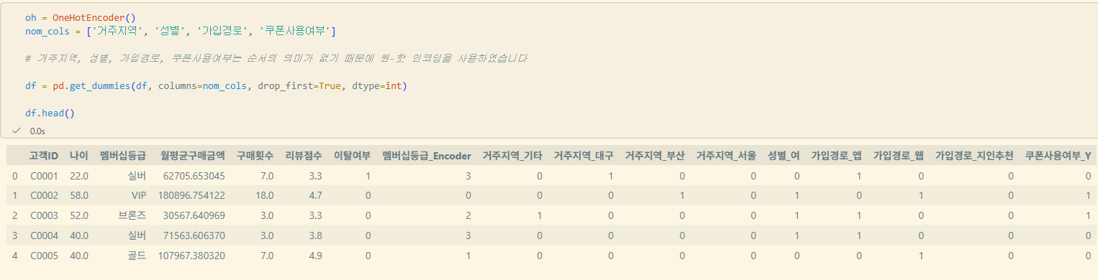
순서가 상관 있는 멤버십등급 컬럼을 레이블 인코딩
순서가 상관 없는 거주지역, 성별, 가입경로, 쿠폰사용여부 컬럼을 원-핫 인코딩

Slide 8
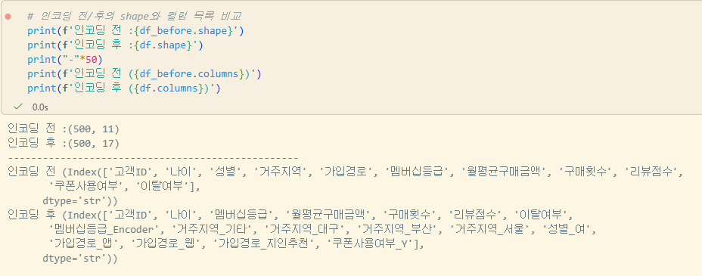
인코딩 전 후 shape와 컬럼 목록 비교

Slide 9
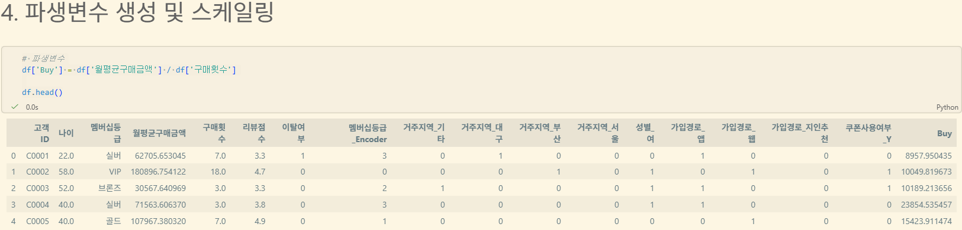
월평균구매금액 / 구매횟수로 구매 1회당 평균 계산금액을 계산하는 BUY 컬럼 생성

Slide 10
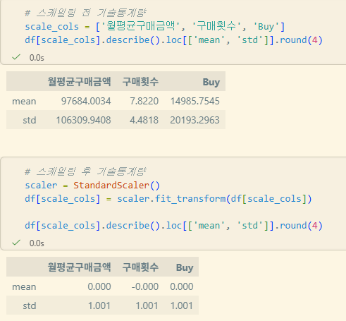
스케일링 전 후 기술통계량 비교

Slide 11
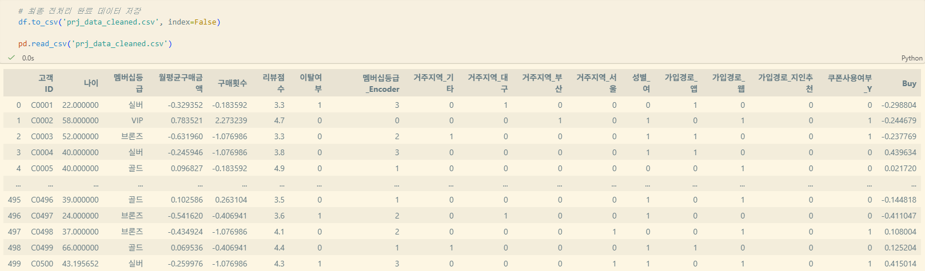
최종 전처리 데이터 csv파일로 저장

